Slide 1
《计算机网络课程设计（Ⅰ）》导学

Slide 2
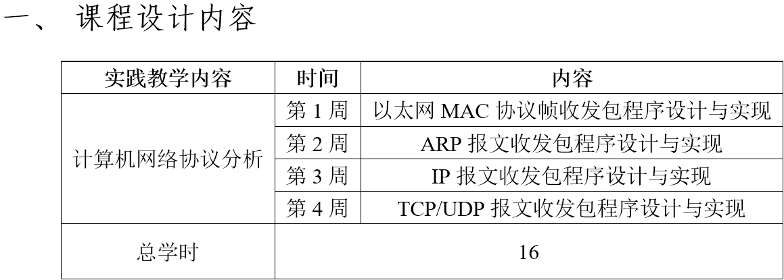

Slide 3
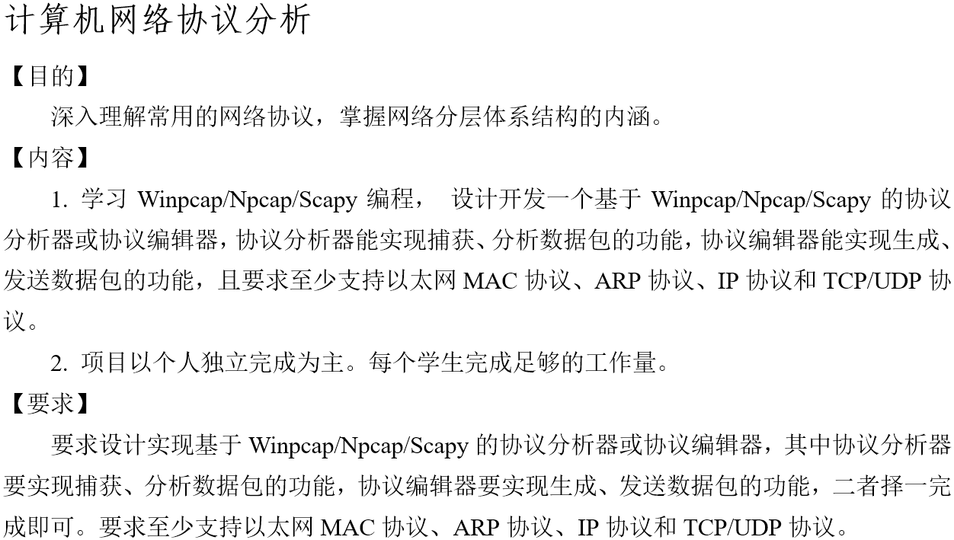

Slide 4
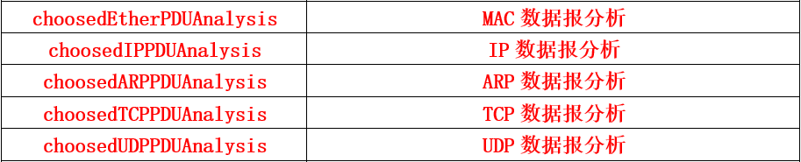
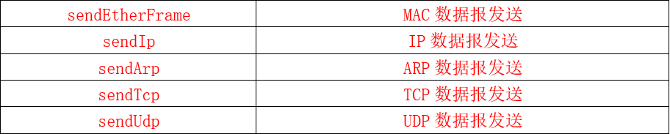
网络协议代码任务安排(接收/发送二选一)
群文件里下载：计算机网络协议代码任务模板
接收-协议分析器
发送-协议编辑器

Slide 5
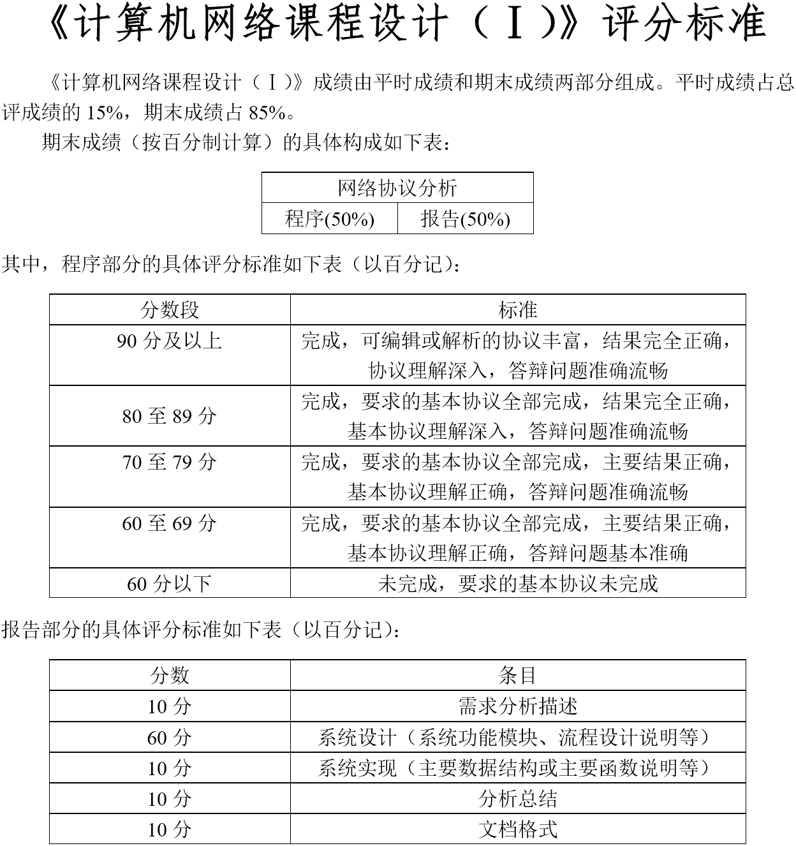

Slide 6
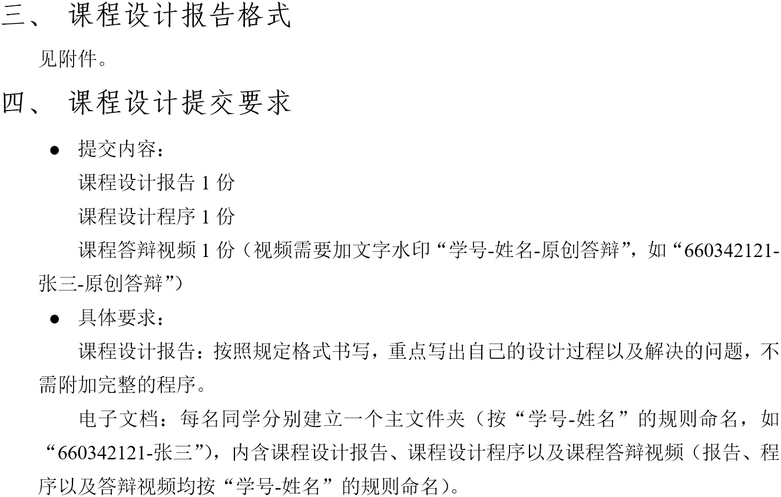

Slide 7
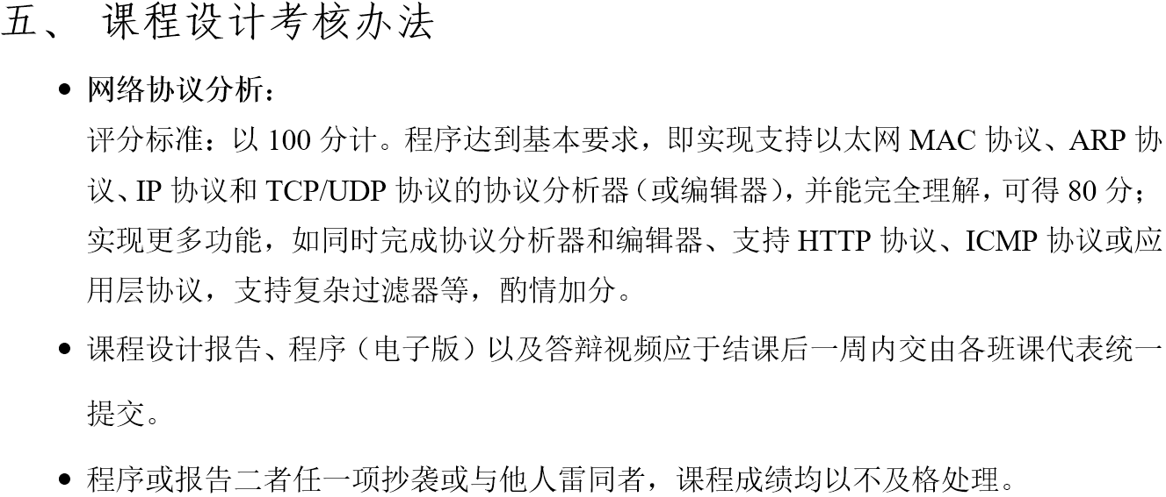
答辩视频录制过程需要结合实验报告和程序演示讲解，展示程序动态运行过程，主要讲解实现思路、遇到的问题和解决办法以及有什么新的收获和体会。
源程序要求个性化注释，遇到问题的地方需要通过注释注明解决方案（体会、知识点或者资源链接等）
课程设计报告要求个性化图表和文字总结，体现独立完成工作量，避免雷同。

Slide 8
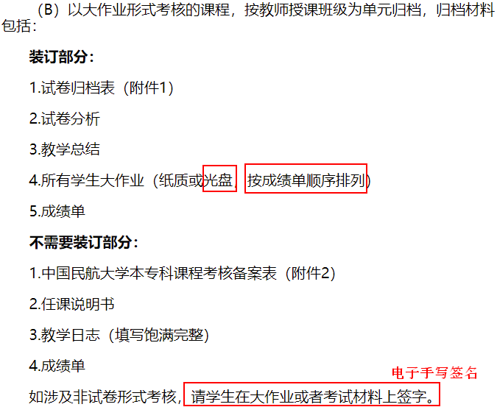
设计报告首页一定要手写电子签名！！！

Slide 9
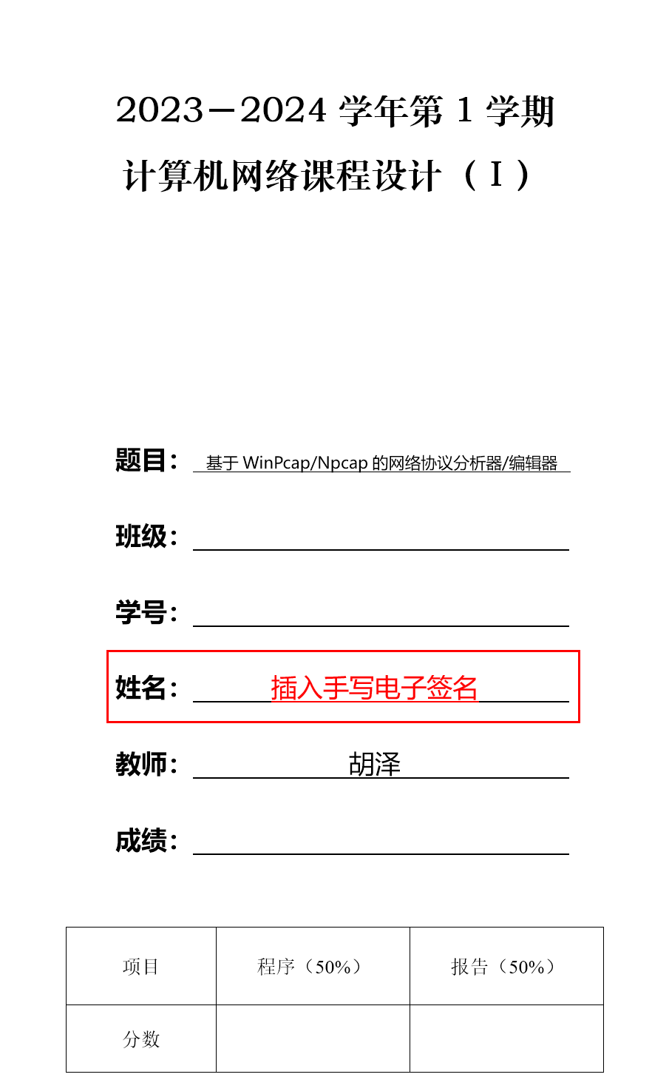
设计报告首页一定要手写电子签名！！！

Slide 10

QQ课程群：
班级：21034101
学委作为课代表
群昵称：学号-姓名
课代表收齐班级考
核资料（程序+报告）
统一交给老师，注意
正确命名！
答辩视频百度网盘提交，注意正确命名！

Slide 11
完成时限：
前3周6次课完成，第4周2次课和结课后一周内检查程序及报告（电子版）。
考核资料提交截止日期：2023.9.28 18:00

Slide 12
其它？

